Slide 2
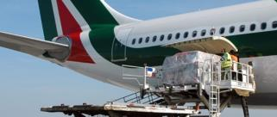
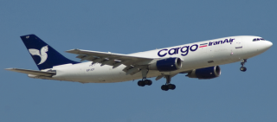
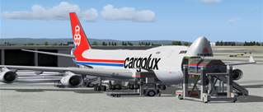
Chi Siamo
Leader Da Oltre 40 Anni
La CMA-Compagnia Merci Aeree viene fondata a Genova nel 1970 dalla “H. Coe & Clerici Spa” come società specializzata nel settore delle spedizioni merci via aerea.
Nel 1998 Aldo Valtolina acquisisce la maggioranza delle quote e nel 2000 la totalità delle quote e la presidenza della società che oggi gestisce assieme al figlio Simone Valtolina, Amministratore Delegato.
CMA-Compagnia Merci Aeree è stata dalla sua fondazione GSA-General Sales Agent di Alitalia Cargo per la Liguria dalla sua fondazione sino al Luglio del 2009. Nel corso degli anni ha rappresentato come GSA per la Liguria Iran Air Cargo e Cargolux.

Slide 3
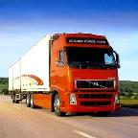
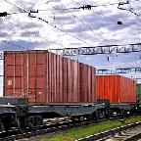
«Esiste solo un capo supremo: il cliente.
Il cliente può licenziare tutti nell'azienda, dal presidente in giù,
semplicemente spendendo i suoi soldi da un'altra parte.»
(Sam Walton - fondatore della catena Wal-Mart)
Il Nostro Obiettivo
Offrire un servizio di qualità che vada oltre quello che è il «freddo» rapporto cliente-fornitore. Vogliamo essere non solo uno spedizioniere ma un vero e proprio partner che soddisfi le esigenze e risolva i problemi logistici, mantenendo quella che da sempre è una nostra peculiarità, l’assistenza dedicata ed il rapporto diretto col cliente, caratteristica vincente che da oltre 40 anni rende la nostra azienda fra le più stimate del settore.
Per fare questo ci serviamo di collaboratori e fornitori altamente specializzati che garantiscano la miglior qualità e sposino la nostra filosofia di lavoro.

Slide 4
Perché CMA?
Un Network globale di esperti di logistica con qualificata conoscenza dei mercati locali
Emerging Markets
Capabilities
Network con oltre 600 sedi, ma non a costo di flessibilità o attenzione al cliente
Logistica e trasporto merci e con soluzioni su misura dedicate al cliente
Global
Network
Specialist
Logistics
Solutions
Servizio personalizzato e continua ricerca delle migliori soluzioni
Focus on Personal
Service
Spirito imprenditoriale, standard di qualità globali e personale qualificato
Entrepreneurial
Spirit

Slide 5
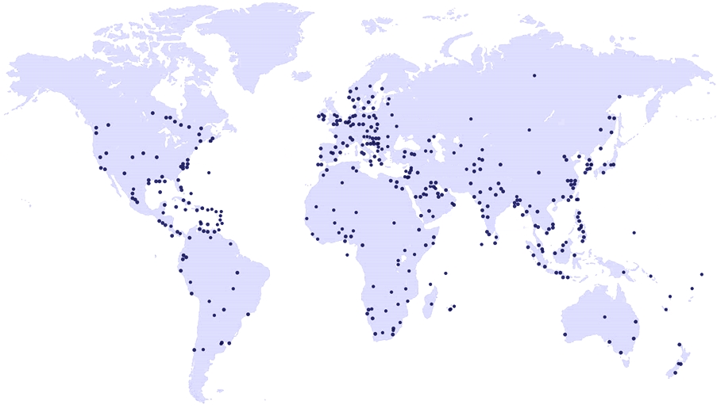
Il Network
London
Vancouver
Montreal
Milan
Beijing
New York
Tokyo
Los Angeles
Tel Aviv
Miami
Cairo
Shanghai
Dubai
Doha
Hong Kong
Lagos
Singapore
Lima
Sao Paolo
Perth
Sydney
Santiago
Buenos Aires
Melbourne
Johannesburg
CMA-Compagnia Merci Aeree è partner commerciale ed operativo del JC Trans network presente in tutto il mondo con più di 600 uffici in oltre 160 paesi.
Oltre alle normali spedizioni, la partnership consente a CMA-Compagnia Merci Aeree di soddisfare qualsiasi esigenza di trasporto dei proprio Clienti, dalle consegne door to door import/export alle operazioni di cross-trade estero su estero.

Slide 6
In Italia
Malpensa
Milano
Verona
Torino
Bologna
Ancona
Sede a Genova
P.zza della Vittoria 14/7
Genova
Ufficio a Genova Aeroporto «C. Colombo»
Roma
8 corrispondenti
Napoli
Ritiri e consegne in tutta Italia
Partenze da e per tutti i maggiori porti/aeroporti nazionali

Slide 7
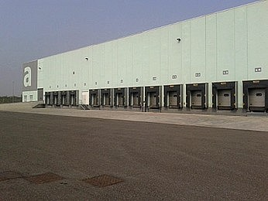
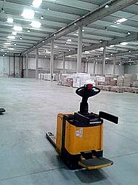
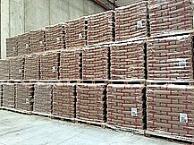
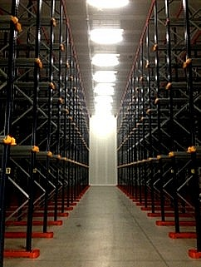
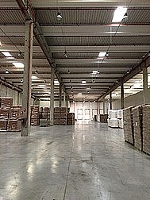
Magazzino
Magazzino a Tortona (AL)
Ribalte elettriche che agevolano le operazioni di carico/ scarico
2000 mq dedicati allo stoccaggio di prodotti alimentari biologici.
7000 mq di magazzino tradizionale
Area sorvegliata 24h da guardiani e da impianti di videosorveglianza

Slide 8
ROAD & RAIL
Import - Export
Cross Trade
Door to Door
Trasporti ADR
Servizio Groupage e Corrieristico
Trasporti Dedicati
Trasporti Eccezionali
Container/Vagoni via Ferrovia

Slide 9
SEA FREIGHT
Import - Export
Cross Trade – Door to Door
FCL, LCL, Break Bulk
Servizio Rotabili (Ro-Ro)
Merci Pericolose IMO
Destinazioni Consolidate

Slide 10
AIR FREIGHT
Spedizioni Dirette e/o Consolidate
Tracciabilità Via Internet
Import - Export
Cross Trade – Door to Door
Personale Qualificato DGR
Special Cargo

Slide 11
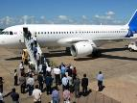
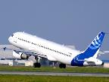
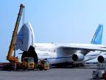
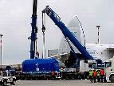
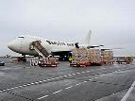
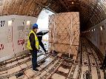
CHARTERS
Charter Merci
Forniture Urgenti
Charter Passeggeri – VIP - Business

Slide 12
Compagnia Merci Aeree Srl
Piazza della Vittoria 14/7
16121 Genova - Italy
Tel.: +39 010 600891
Fax: +39 010 6502308
Web:
www.cmagoa.it
Email
Generico: cma@cmagoa.it
Charter: aldo.valtolina@cmagoa.it simone.valtolina@cmagoa.it
Sales Manager: enrico.martino@cmagoa.it
Import e X-trade: fabia.monaca@cmagoa.it
Export: mauro.zanetti@cmagoa.it

